Slide 1
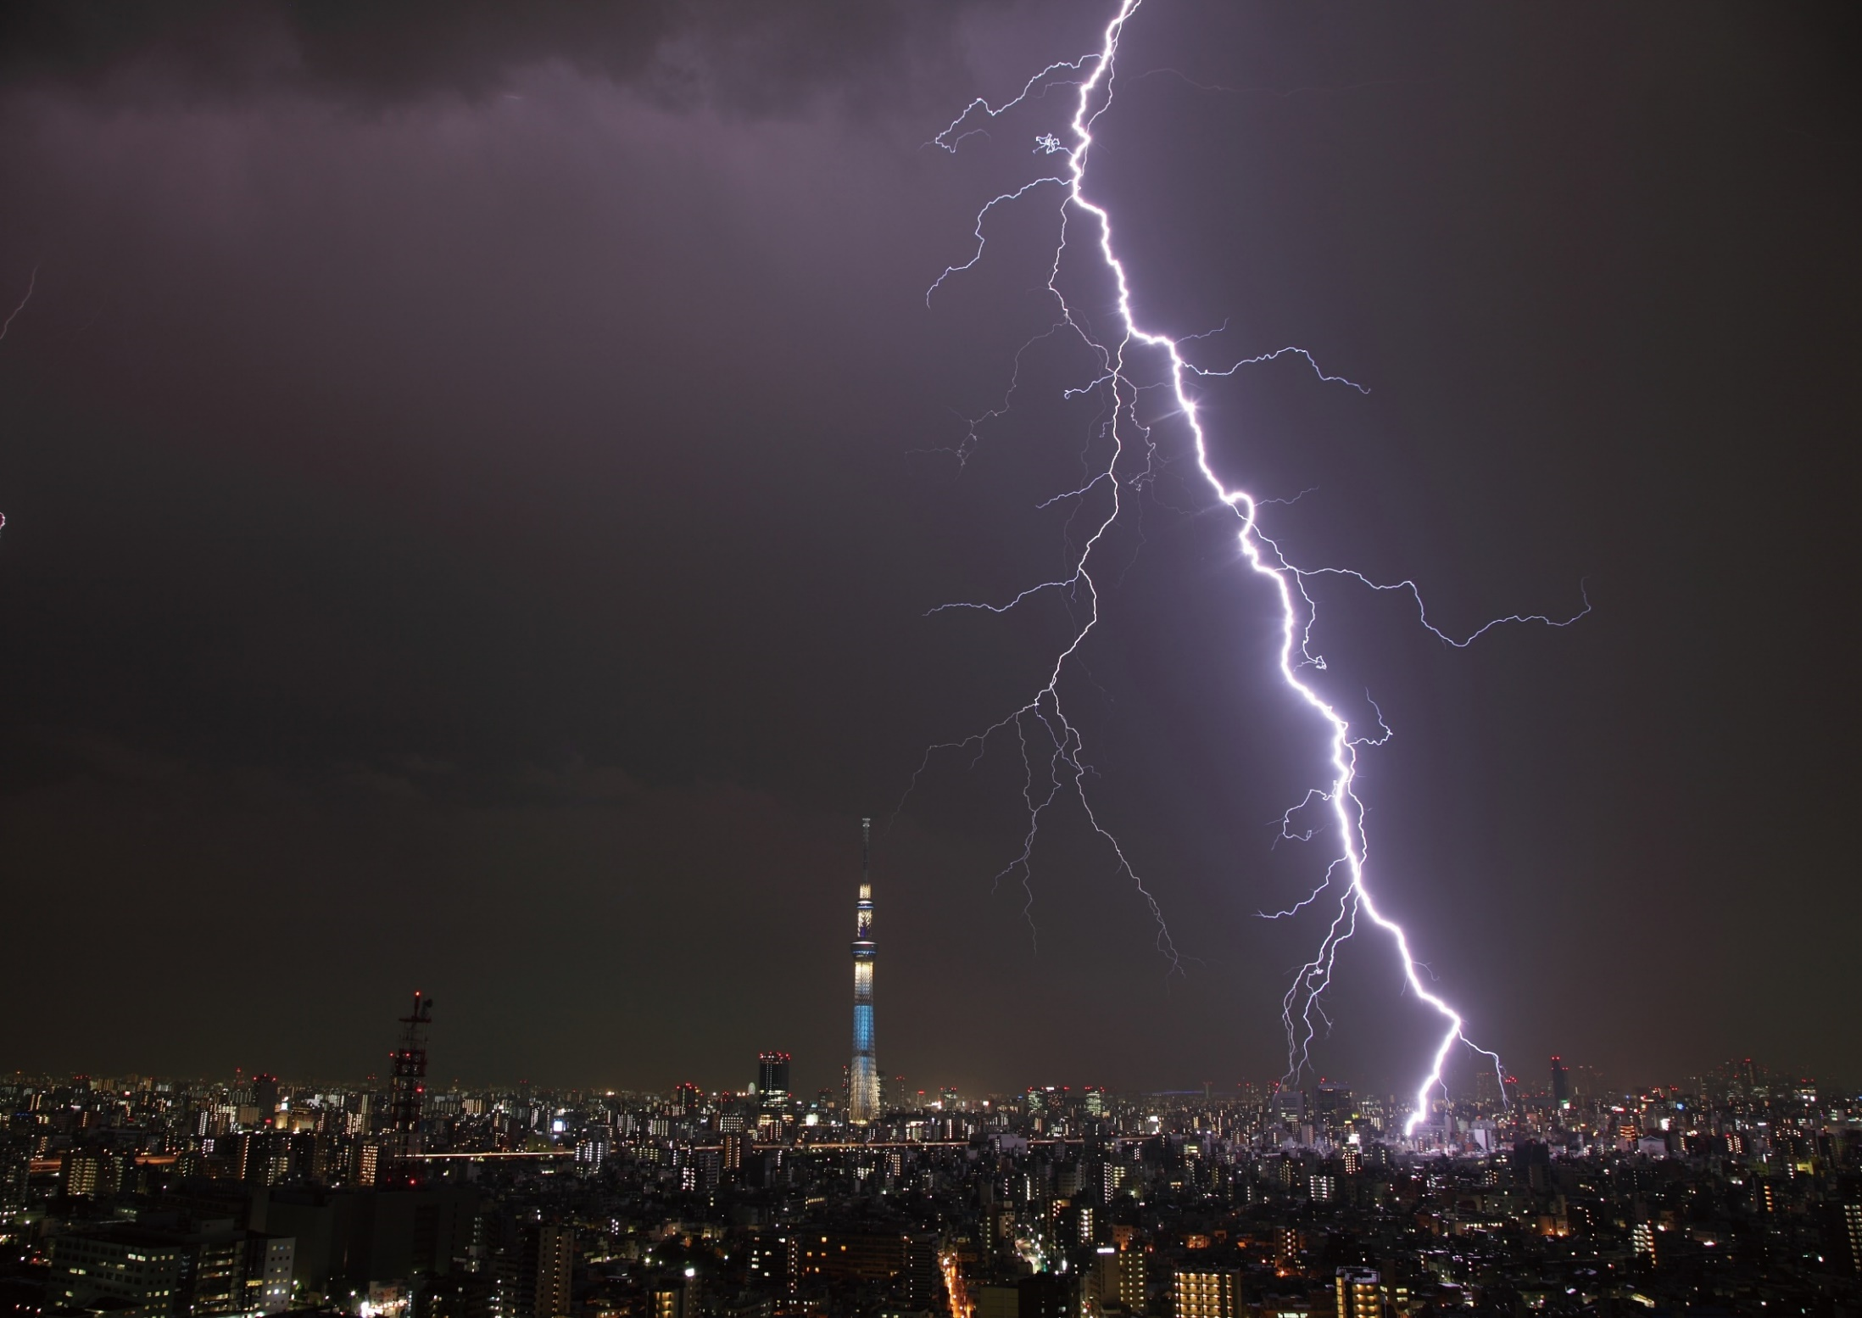
雷の科学
提供：音羽電機工業株式会社
気象庁 気象研究所 吉田智

Slide 2
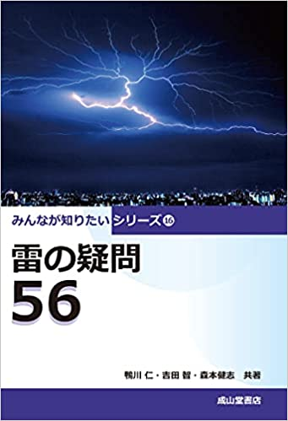
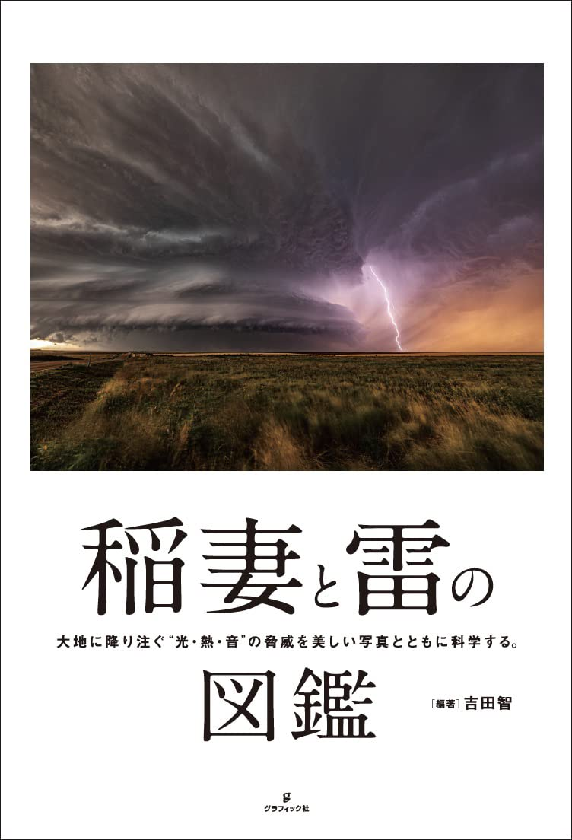
自己紹介
研究テーマ
  雷センサの開発
  雷観測による雷物理の解明
  水蒸気ライダー開発
  データ同化による線状降水帯予測精度向上
経歴
  神戸大学理学部物理学科
  大阪大学大学院工学研究科通信工学専攻
  三菱重工株式会社
  大阪大学大学院工学研究科電気電子情報工学専攻
  日本学術振興会 特別研究員
  フロリダ大学客員研究員
  大阪大学大学院工学研究科 助教
  気象庁気象研究所 研究官、主任研究官
鴨川、吉田、森本、2021
吉田 2022

Slide 3
Contents
前半
雷の概要
  信仰の対象から科学的対象へ
  雷の基本的な問題
雷の諸過程
  雷の種類
  ステップトリーダ
  お迎えリーダ
  リターンストローク
break
  雷発電で金儲け？
後半
雷に関するトピック
  世界の雷分布と世界一の雷多発地帯
  巨大な雷Mega Flash
  飛行機への落雷
  ロケット誘雷
  冬季雷
  高高度放電発光現象
  火山雷
  私の研究（雷観測器の開発）
雷から身を守るには
気象庁への入庁

Slide 4
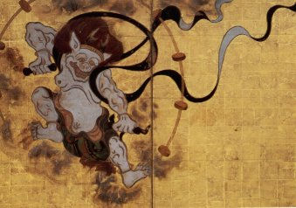
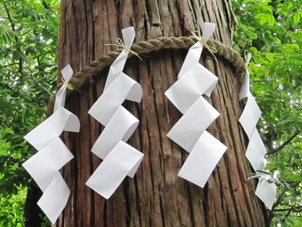
雷は古くから信仰の対象
雲の中で何が起こっているかわからなかった
雷神がいると考えられていた
雷が多い⇒豊作 信仰の対象（紙垂）
しで
「風神雷神図」 俵屋宗達
紙垂

Slide 5
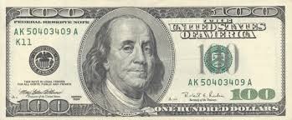
雷が科学的に扱われるのは今から270年前
ベンジャミン・フランクリンの実験
雷雲が近づいた時に実験 → 電気現象であることを発見
避雷針を発明
100ドル紙幣の肖像画
@Wikipedia
雷56: 図53-1
@高橋 2011

Slide 6
雷が科学的に扱われるのは今から270年前
ベンジャミンが提起した雷の謎
雷雲内ではどのように電気が発生しているのか？
雷雲内にはどのように電気が分布しているのか？
何がきっかけで雷が始まっているのか？
少しづつ解明されているが、現在でも完全ではない

Slide 7
雷雲内に電気がどのように分布？
雷56: 図53-2
レナード効果
雷56: 図53-4
雷56: 図53-3
ウィルソンの説
地上電場観測で証明
シンプソンの説
レナード効果で説明

Slide 8
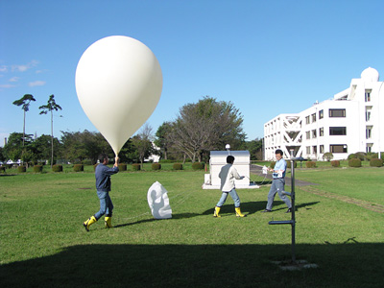
雷雲内に電気がどのように分布？
シンプソンがゾンデ観測を3年間上昇気流域の下層に正電荷層が存在
電荷が3層に分かれていることを証明
電荷の多くは氷点下に存在
  レナード効果の否定
  水の固相が電荷分離に寄与
雷56: 図53-5
@気象庁HP

Slide 9
どうやって電気が発生しているのか？
雷56: 図3-1
  霰が負 → 雷雲下層へ → 負電荷領域
  氷晶が正 → 雷雲上層へ → 正電荷領域
雷56: 図53-5

Slide 10
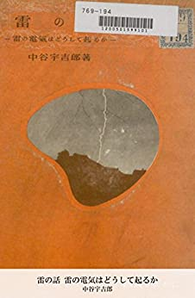
おすすめの本
中谷宇吉郎
雷の電気はどうして起こるか？
Amazon kindle 0円

Slide 11
何がきっかけで雷が始まるのか？
e⁻
雷56: 図4-2
一説によると、最初の電子が高エネルギー(1MeV以上)であれば、電子雪崩が発生
高エネルギー電子は宇宙から？
雷56: 図4-1

Slide 12
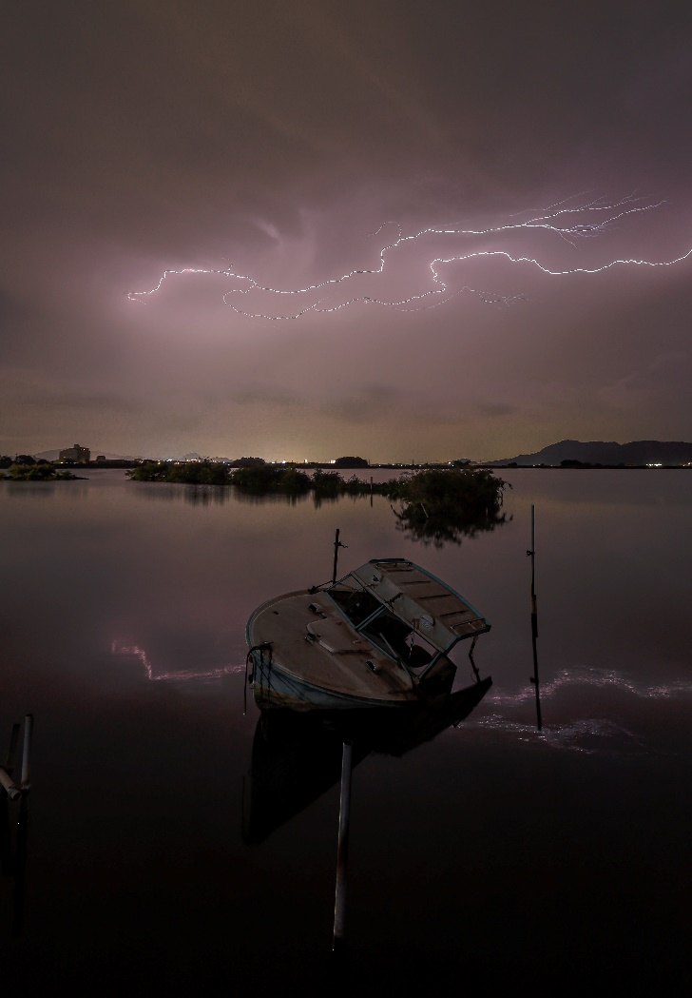
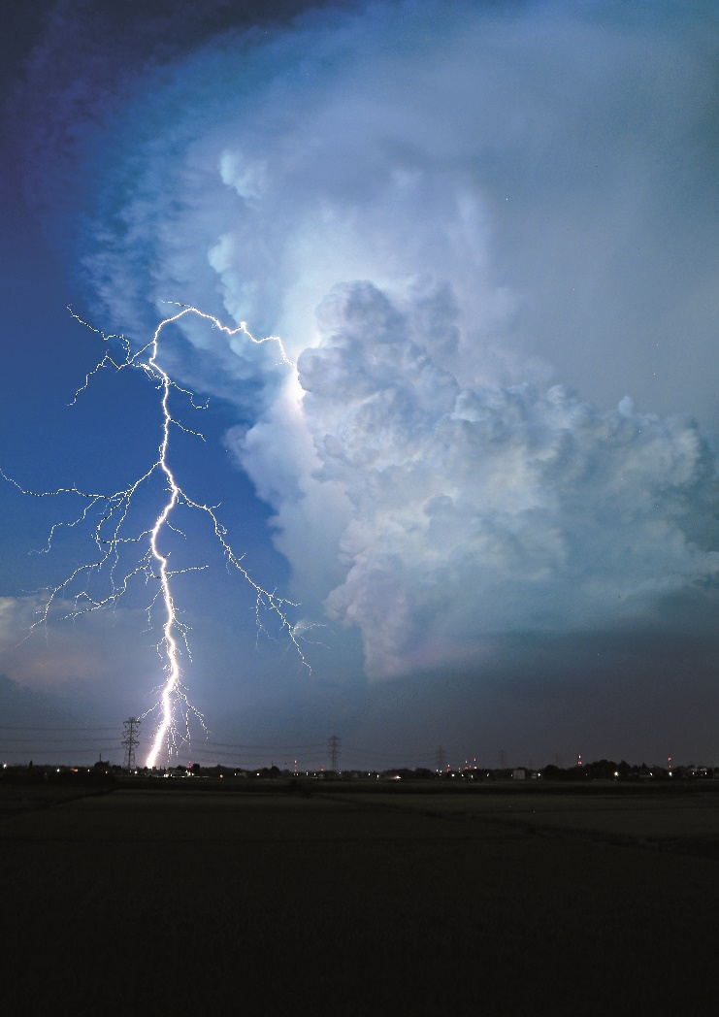
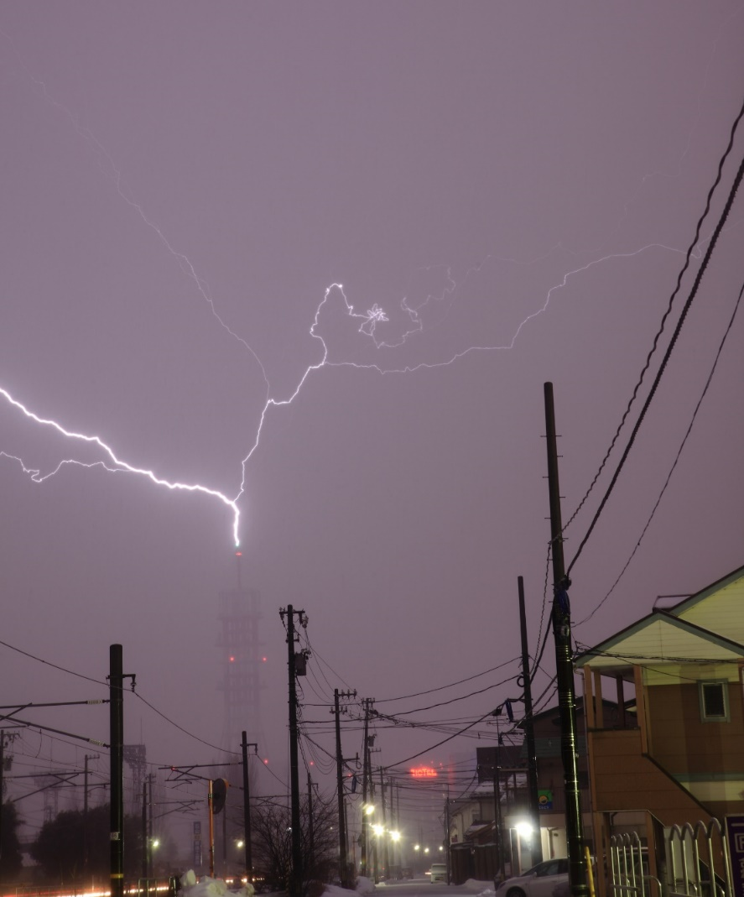
雷の種類
雷が進む方向
音羽電機工業株式会社
雷写真コンテスト提供「一撃」
音羽電機工業株式会社
雷写真コンテスト提供「大樹」
音羽電機工業株式会社
雷写真コンテスト提供 「1km先に落ちた」
雲放電
落雷 (雲から地面へ)
上向き雷放電 (地面から雲へ)

Slide 13
落雷の諸過程
〇リーダ
→空気を電気が流れる道（プラズマ）を作り出す
〇リターンストローク（帰還雷撃）
→ 電気が一気に流れる
雷は基本的にこの二つだけで理解可能
-30℃
-10℃
空気：絶縁体

Slide 14
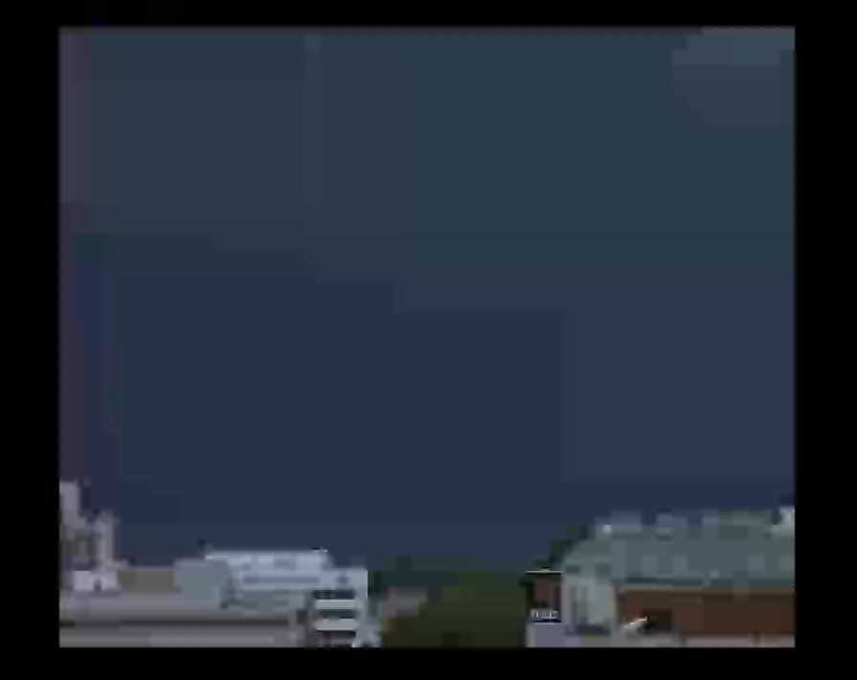
落雷のハイスピードカメラ画像
最初の部分を約500倍のスローで

Slide 15
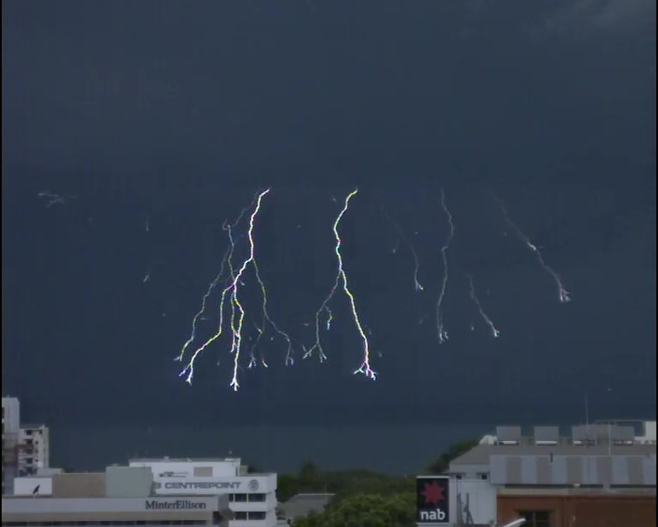
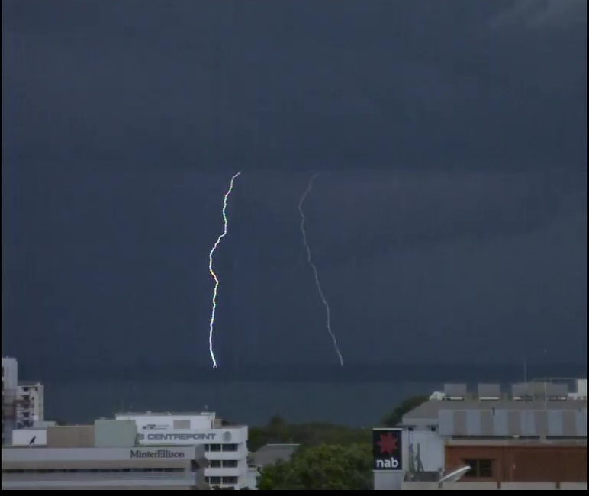
リーダとリターンストローク
リーダ
（雷雲の電気と地球をつなぐ）
リターンストローク
（リーダが作った道を通って中和）

Slide 16
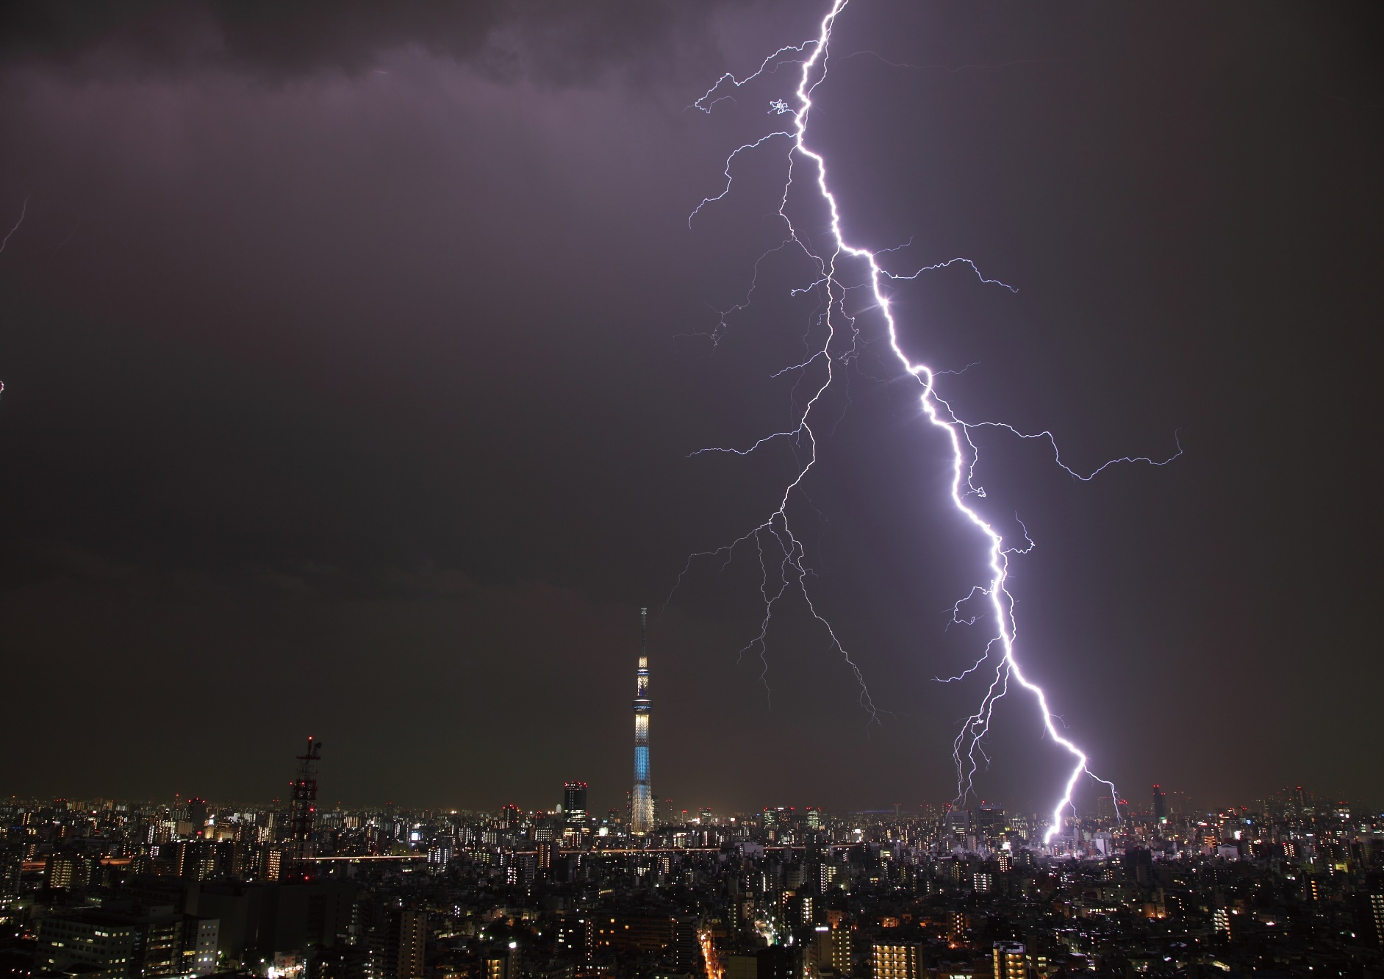
リーダが地面につながる直前
音羽電機工業株式会社
雷写真コンテスト提供
「スカイツリーと稲妻」

Slide 17
最初につながったお迎えリーダが落雷点
上からのリーダ
お迎えリーダ
地上

Slide 18
最初につながったお迎えリーダが落雷点

Slide 19
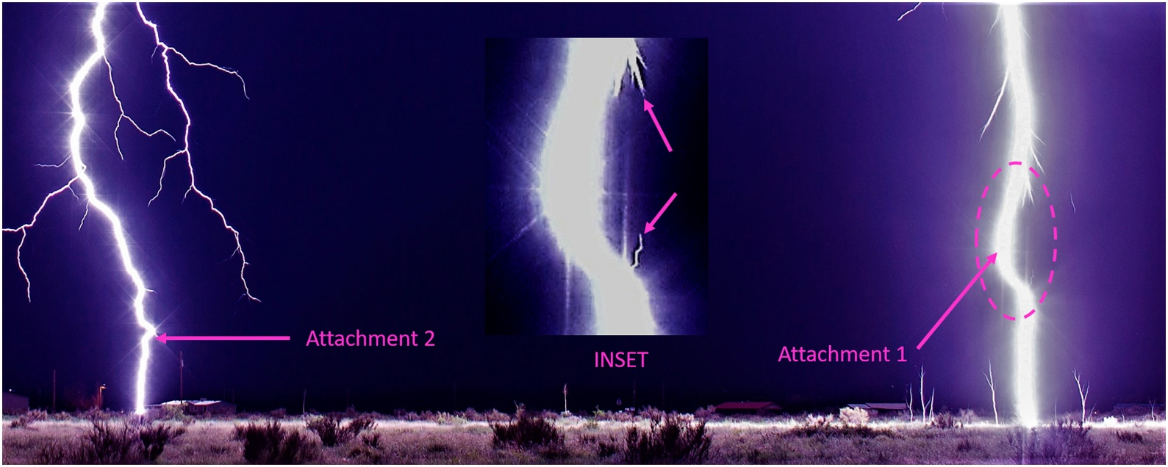
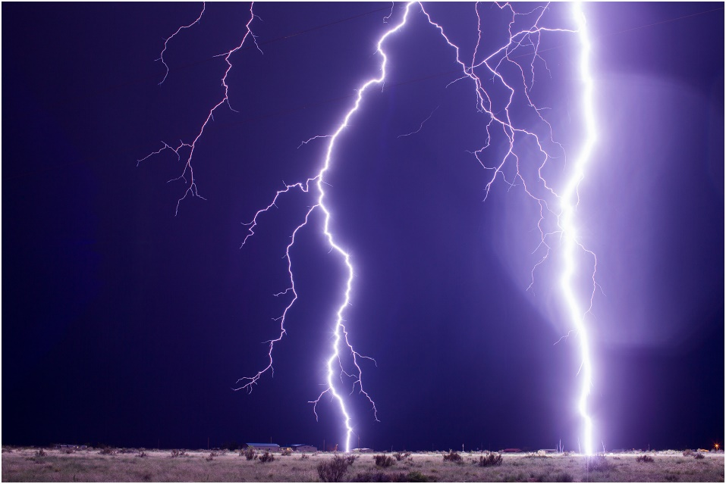
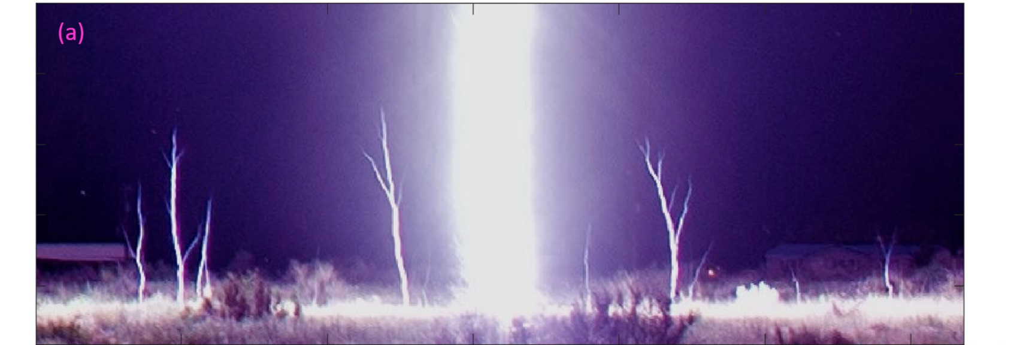
最初につながったお迎えリーダが落雷点
Cummins et al. 2017
少なくとも13本のお迎えリーダが発生
そのうちの一つに落雷
それ以外は写真に残っている

Slide 20
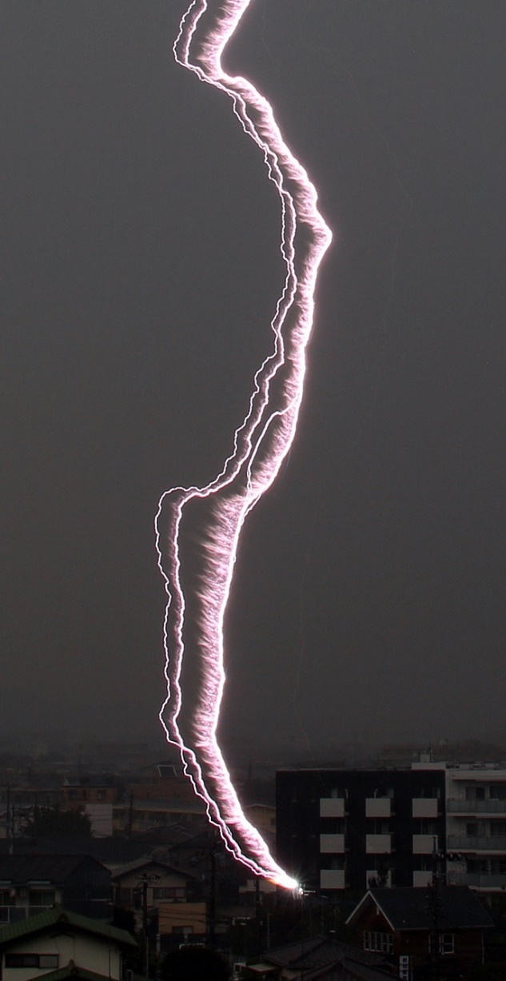
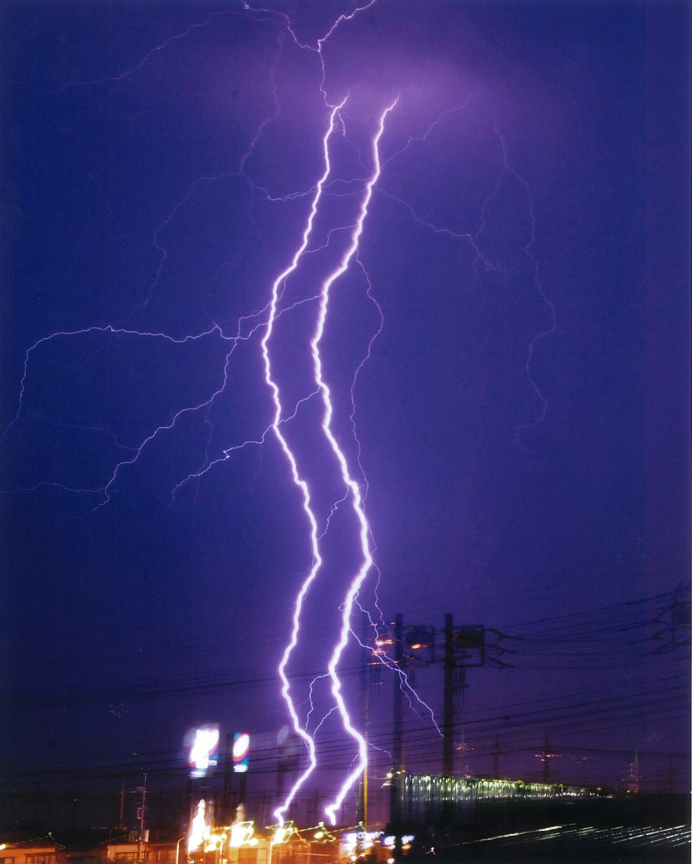
リターンストローク
雷雲内の電荷領域と地上が電気的に接続
大電流が発生 数十kA
複数回発生
明るい光が1回のリターンストローク
その間の淡い髭のような光は連続電流（＜数百A）
音羽電機工業株式会社
雷写真コンテスト提供
「無数の放電」
音羽電機工業株式会社
雷写真コンテスト提供
「雷光」

Slide 21
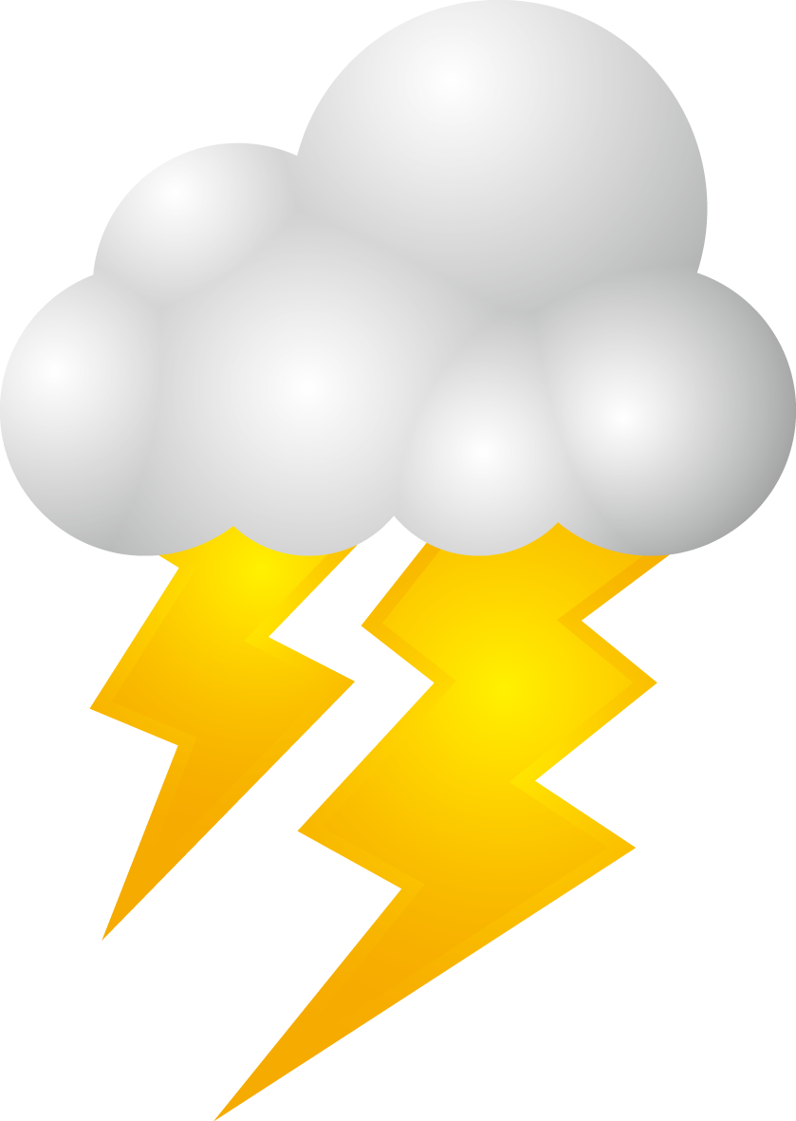
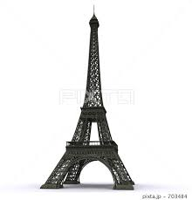
雷発電は可能か？
提案
  積乱雲は自然の発電機
  雷の電気を蓄電できれば発電所ができるのでは？
前提
  雷１回の電力量を360kWhと仮定
  雷の電力は全て蓄電できると仮定
  60mのタワーで1年に1度程度の落雷が発生（米国フロリダ州の実績）
一般家庭の1軒の消費電力を供給するには？
  一般家庭の消費電力は約3600kWh/年
  1年に必要な落雷 10回 (3600kWh/360kW)
  必要な60mタワーの本数 10本
残念ながら、間違いなく儲かりません
雷発電イメージ

Slide 22
雷に関するトピック
世界の雷分布と世界一の雷多発地帯 （ギネス記録）
巨大な雷Mega Flash (ギネス記録)
飛行機への落雷
ロケット誘雷
冬季雷
高高度発光現象
火山雷
雷観測器の開発

Slide 23
世界の雷分布
雷発生数ベスト10 (0.1°x 0.1°)
1 | ベネズエラ
2 | コンゴ共和国
3 | コンゴ共和国
4 | コロンビア
5 | コンゴ共和国
6 | パキスタン
7 | コロンビア
8 | カメルーン
9 | コンゴ共和国
10 | コンゴ共和国

Slide 24
世界１雷の多いマラカイボ湖（ベネズエラ）
雷日数年間:300日
雷発生数：250回/km²/年
深夜に雷が多い
大航海時代にはカタツゥンボの灯台
雷56: 口絵8
雷56: 図22-1

Slide 25
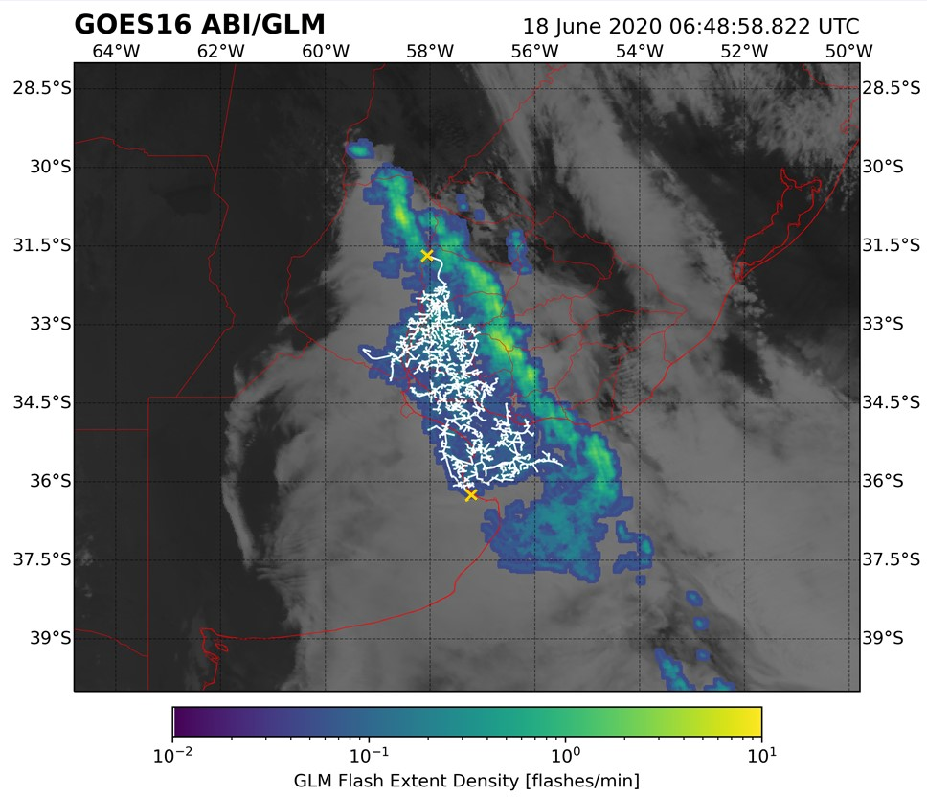
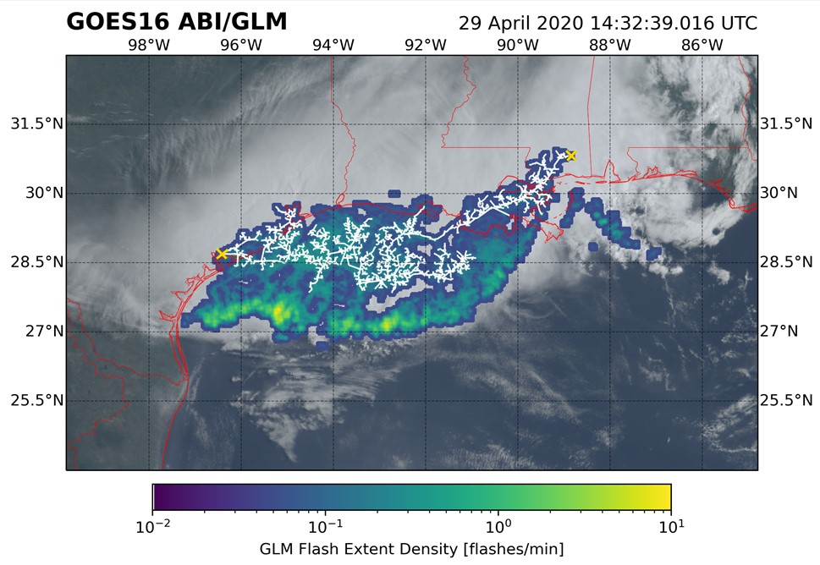
巨大な雷Mega flash
継続時間世界最長
水平距離世界最長
WMOウェブページ
WMOウェブページ
水平距離世界最長：
  2020/4/29 アメリカ
  768km
継続時間世界最長
  2020/6/18 ウルグアイ/アルゼンチン
  17.102秒

Slide 26
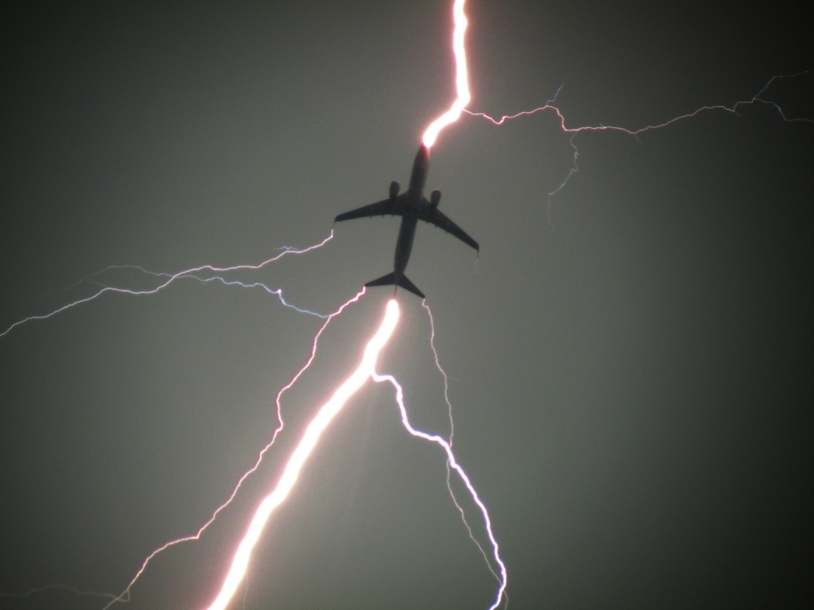
航空機への落雷
飛行機から上向きに枝分かれ
飛行機から下向きに枝分かれ
飛行機から雷が発生
航空機被雷の多くはこのタイプ
不活発な雷雲でも発生することも
音羽電機工業株式会社
雷写真コンテスト提供
「神話の世界、トールのハンマー」

Slide 27
ロケット誘雷
地上から小型ロケットを打ち上げて雷を人工的に発生させる
落雷地点が分かっているので、稠密な観測が可能
雷電流の取得とその利活用
客員研究員としてフロリダ大のロケット誘雷実験に参加
およそ50％の成功率
日本でも冬季雷で続けられている
雷
ロケット
ワイヤ
ロケット発射台

Slide 28
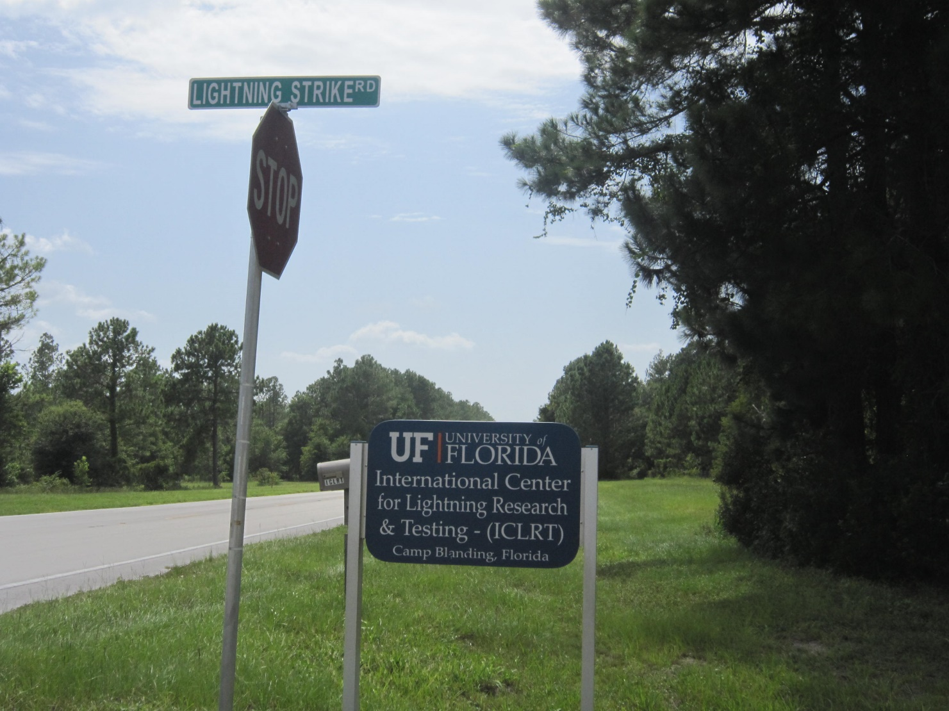
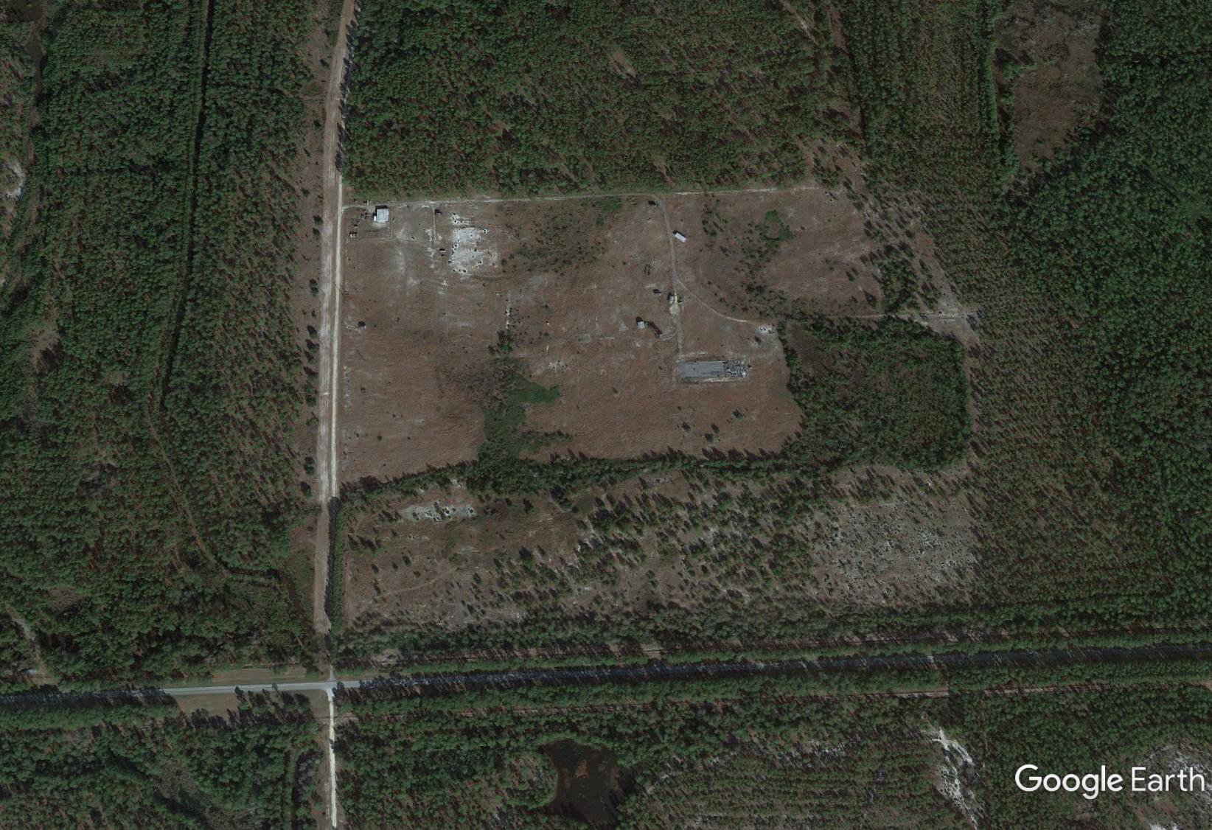
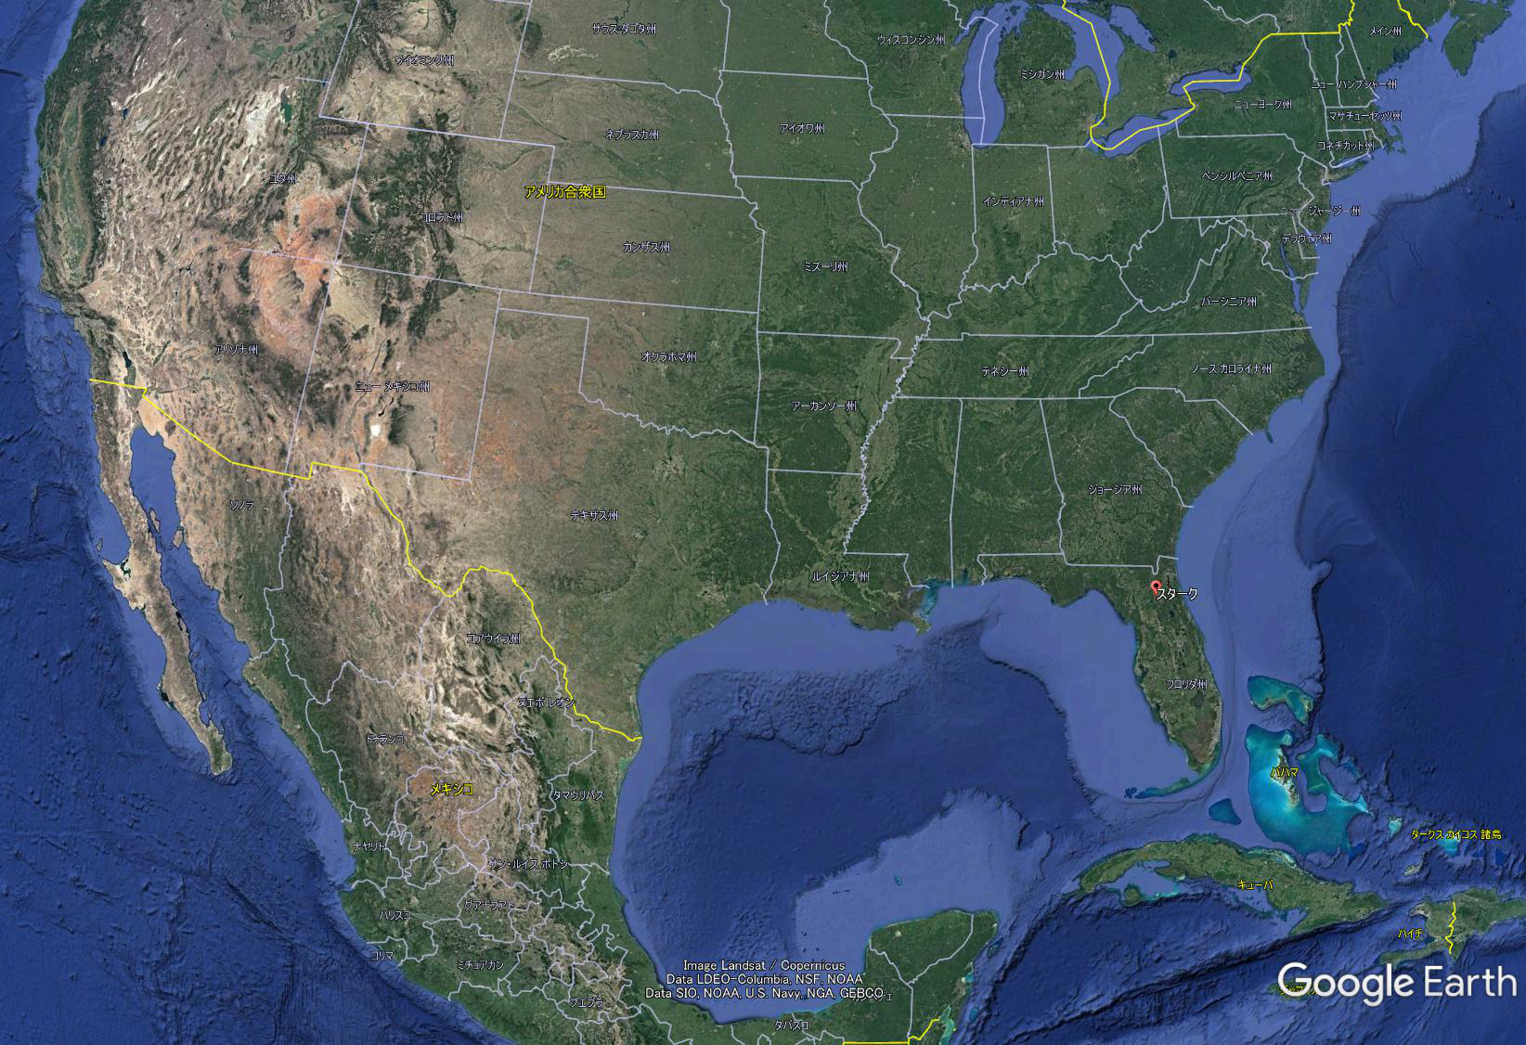
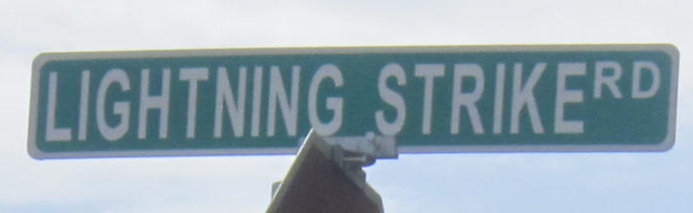
ロケット誘雷
1km

Slide 29
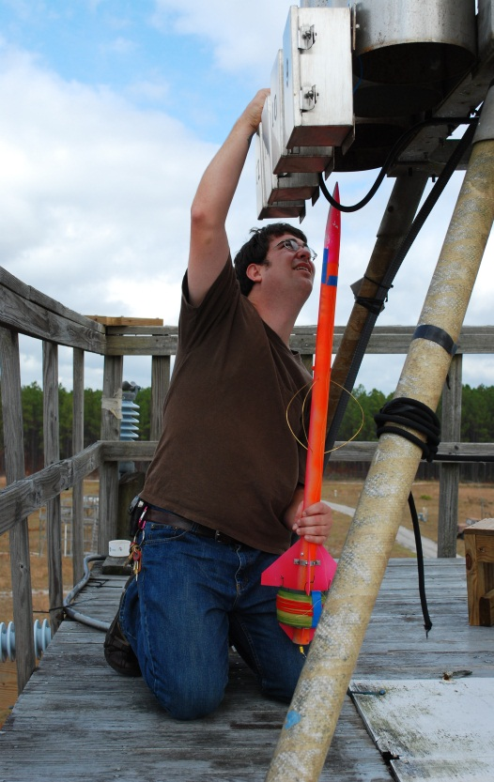
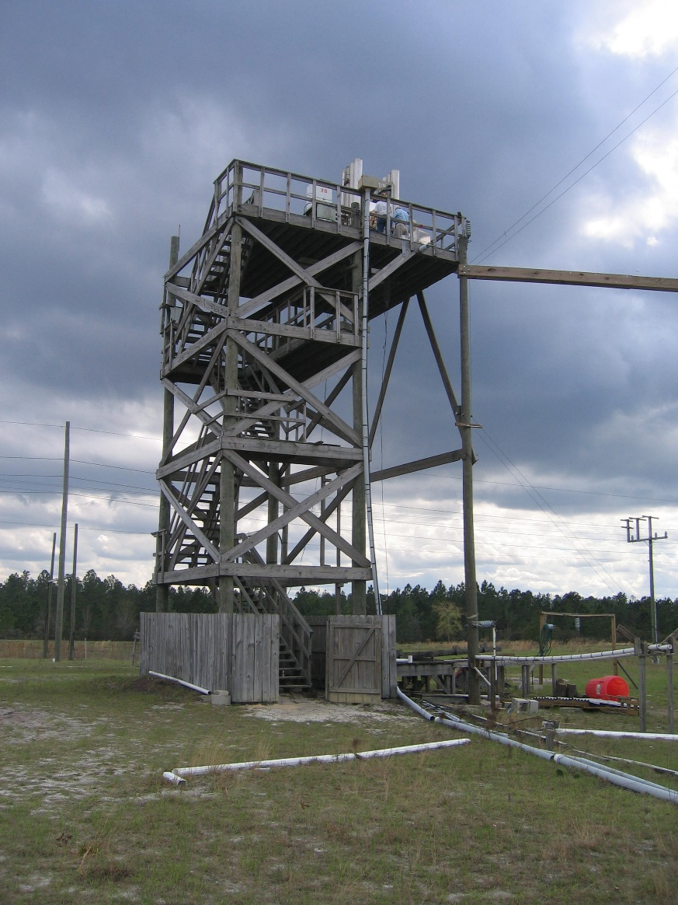
ロケット誘雷
1km
ロケット発射台から400m離れた場所にコントロールセンターがある
コントロールセンタでロケットの制御、観測の制御を行う
ロケット充填
ロケット発射台

Slide 30
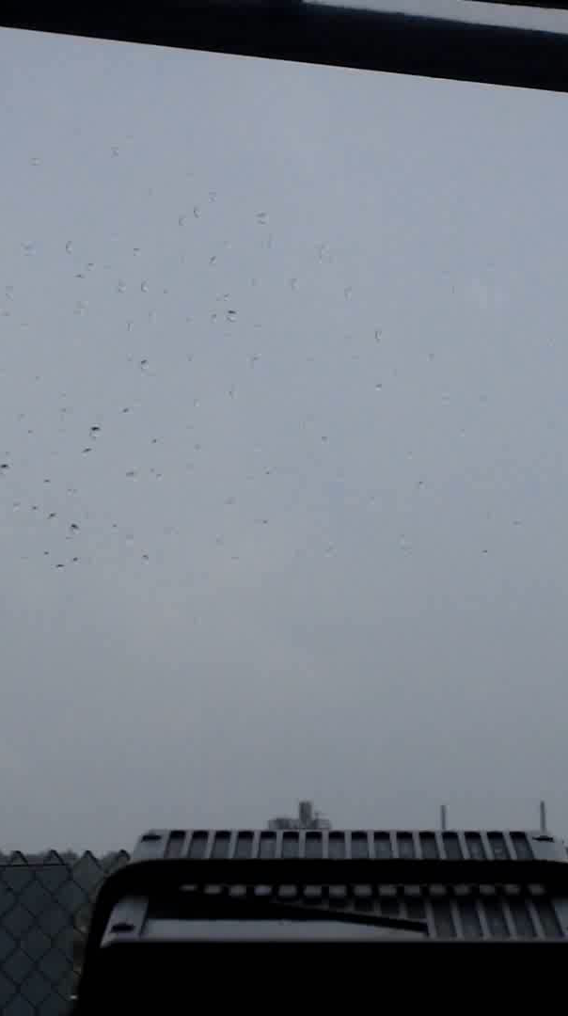
ロケット誘雷

Slide 31
日本海沿岸の冬季雷
夏(6月-8月)
冬(12月-2月)
Ishii et al. 2014

Slide 32
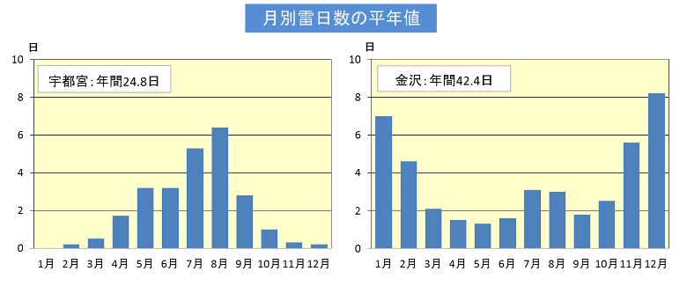
月別の雷日数
@気象庁HP

Slide 33
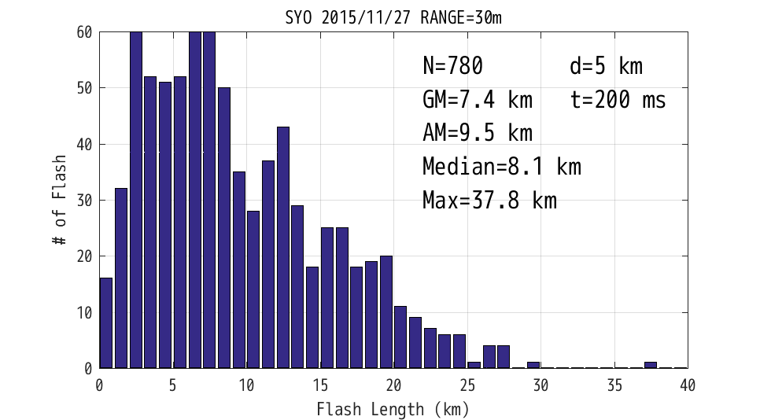
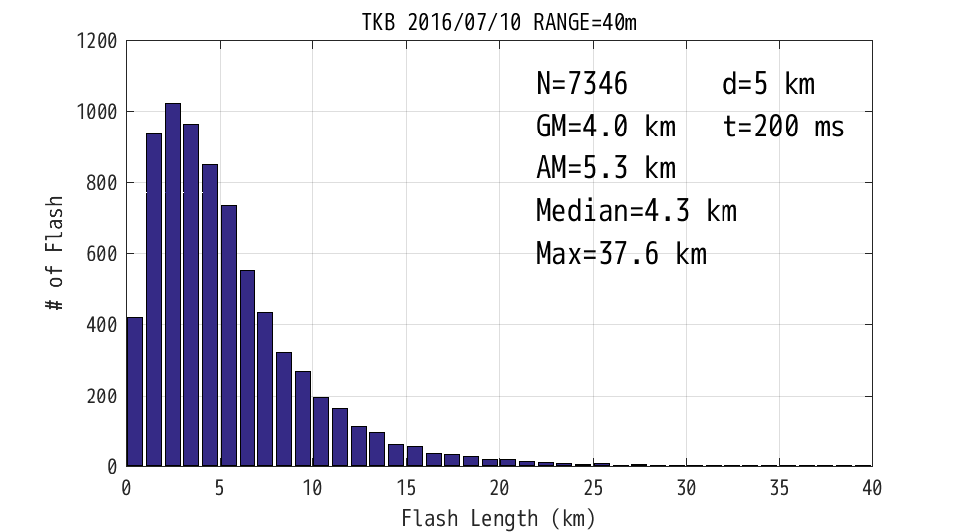
  冬季雷の特徴
    落雷の比率が高い
    上向き落雷の比率が高い
    中和電荷量が大きい
  原因
    低高度に電荷が存在
    水平に電荷が広がっている
雷の水平距離
冬
夏
Krehbiel et al., 1987
Yoshida et al. 2019

Slide 34
冬季雷の発生場所

Slide 35
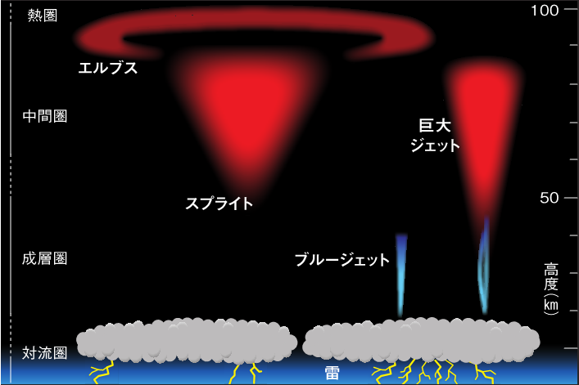
高高度放電発光現象 (Transient luminous events)

Slide 36
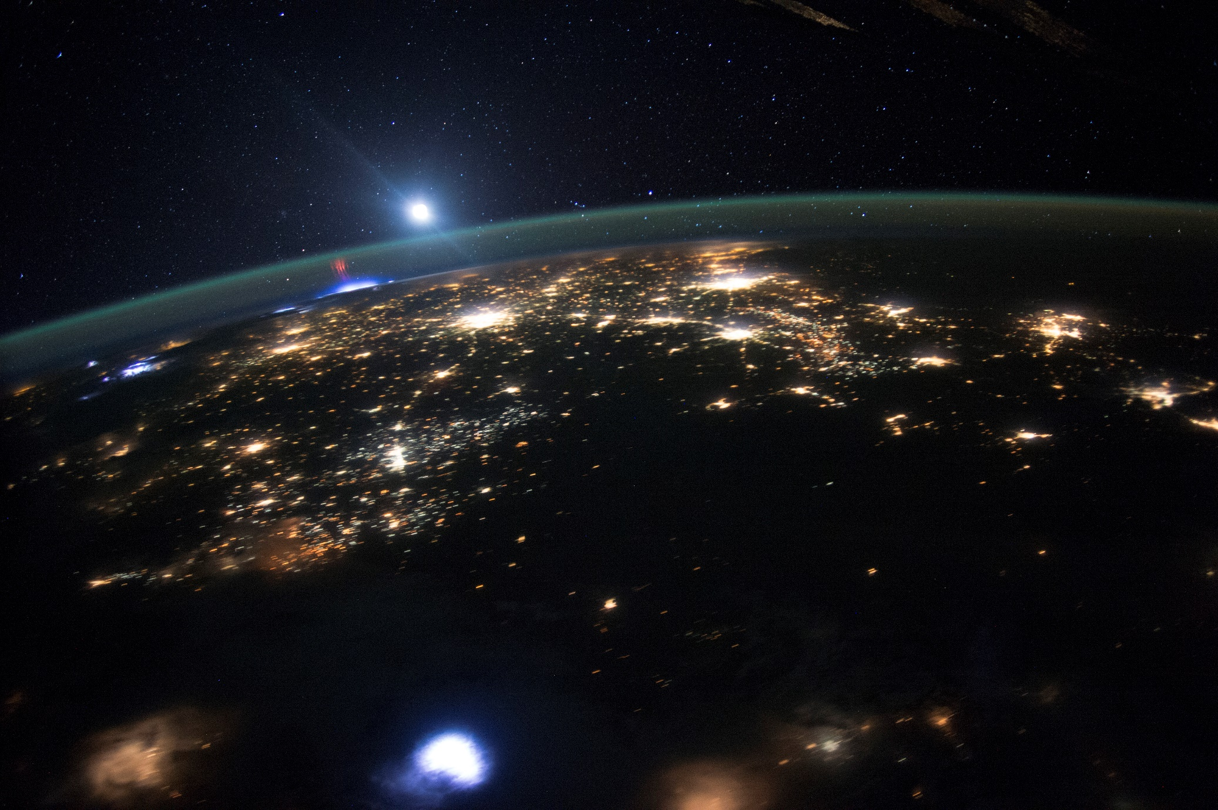

高高度発光現象（スプライト）
多くが正極性落雷に伴って発生
雷雲上部の正電荷の消失により発生
提供：NASA

Slide 37
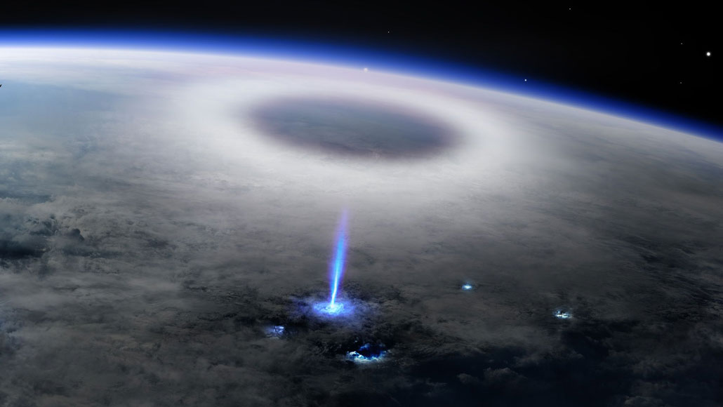
高高度発光現象（ブルージェット）
ブルージェット、ブルースタータ
雷雲から上向きの青い発光
雷の発生は必ずしもあるわけではない
提供：DTU space, ESA, NASA

Slide 38
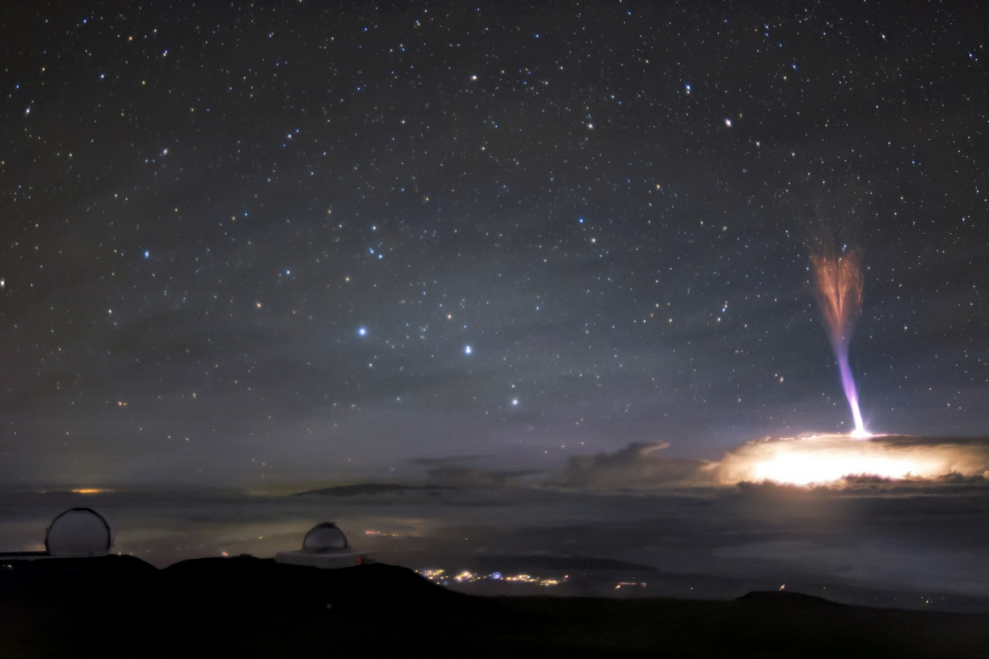
巨大ジェット(gigantic jet)
NOIRLabから転載。© NOIRLab (Licensed under CC BY 4.0)
https://noirlab.edu/public/

Slide 39
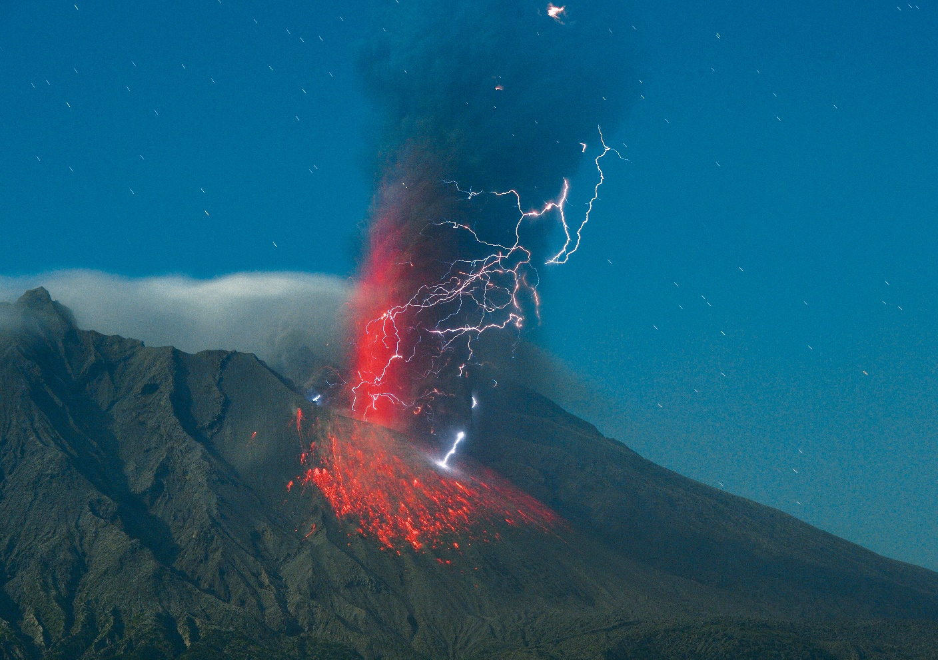
火山雷
音羽電機工業株式会社
雷写真コンテスト提供
「満月の噴火 」
・火山噴火に伴い発生
・噴石の衝突や破壊により電荷分離
・雷雲中の雷の1桁－2桁小さい規模

Slide 40
火山雷
雷56: 図28-1
雷56: 図28-2
・火山噴火に伴い発生
・噴石の衝突や破壊により電荷分離
・雷雲中の雷の1桁－2桁小さい規模
・噴煙内で発生。数は少ない
・噴煙中の水蒸気が凝結。霰。氷晶の発生
・通常の雷と類似

Slide 41
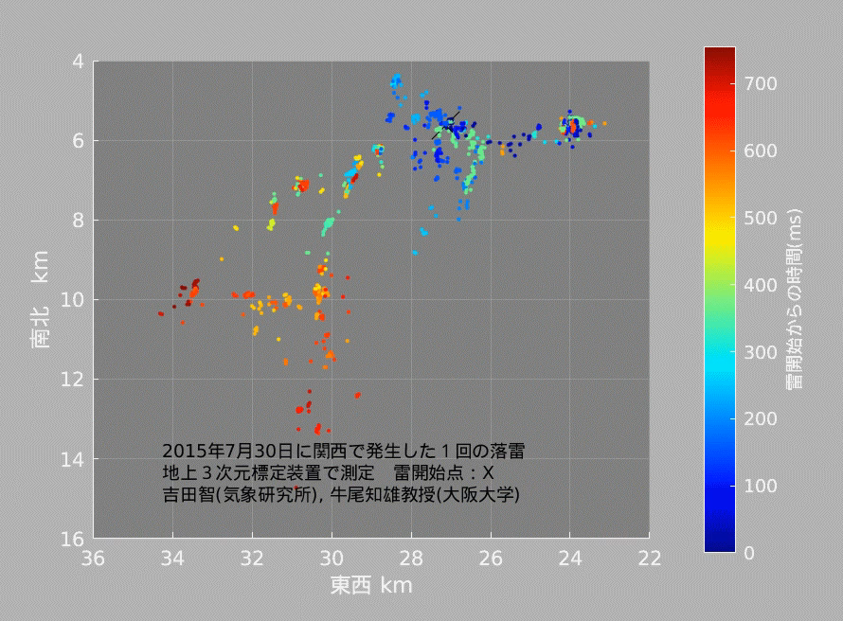
私の研究（雷センサ開発）
(t, x, y, z)
(t_{i ,} x_{i}, y_{i}, z_{i})
電波の到達時間から逆問題を解く
雷の3次元的な描画が可能

Slide 42
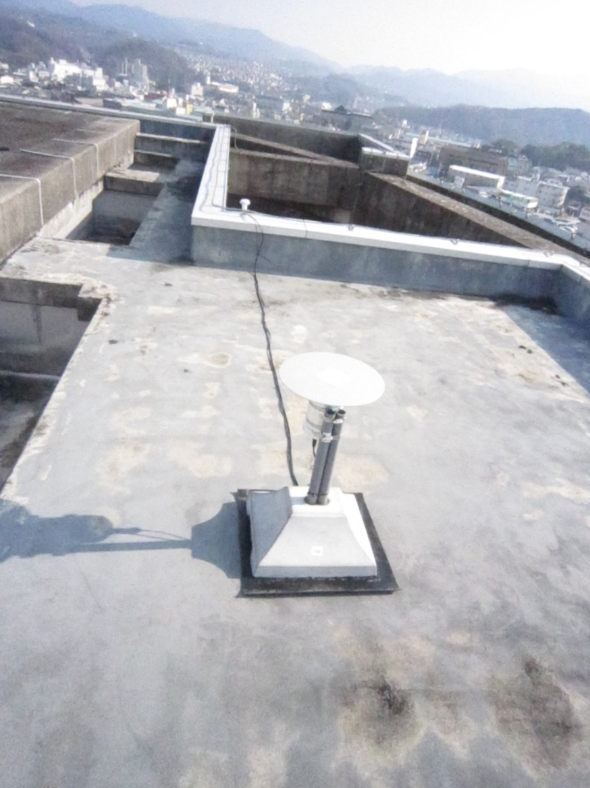
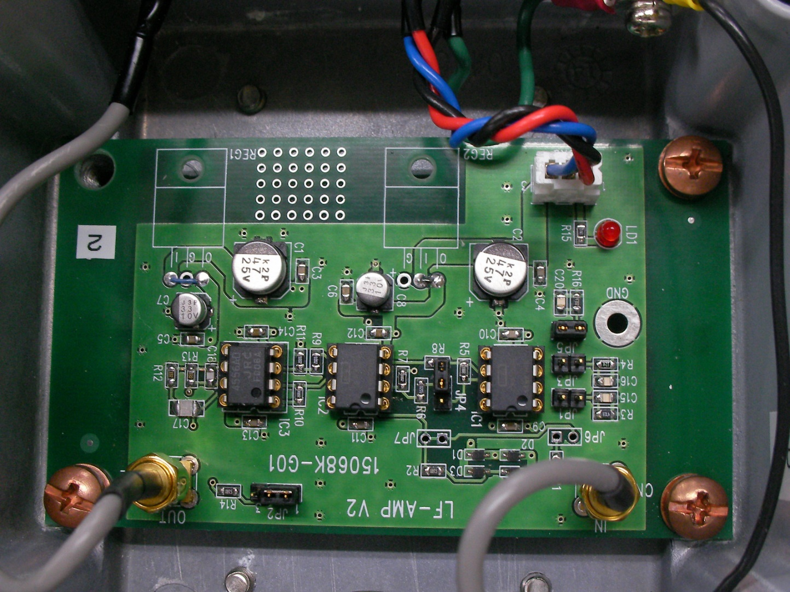
雷センサ開発

Slide 43
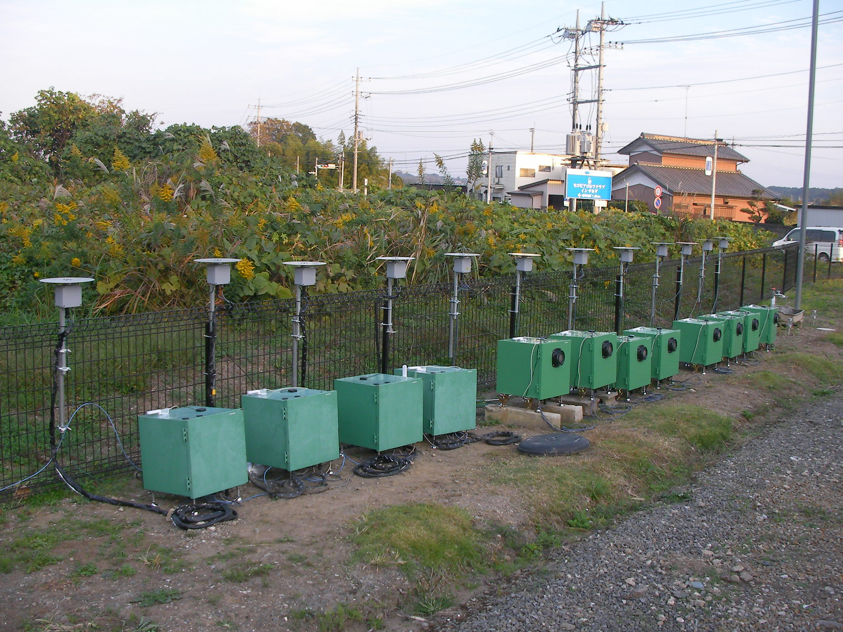
雷センサ開発

Slide 44
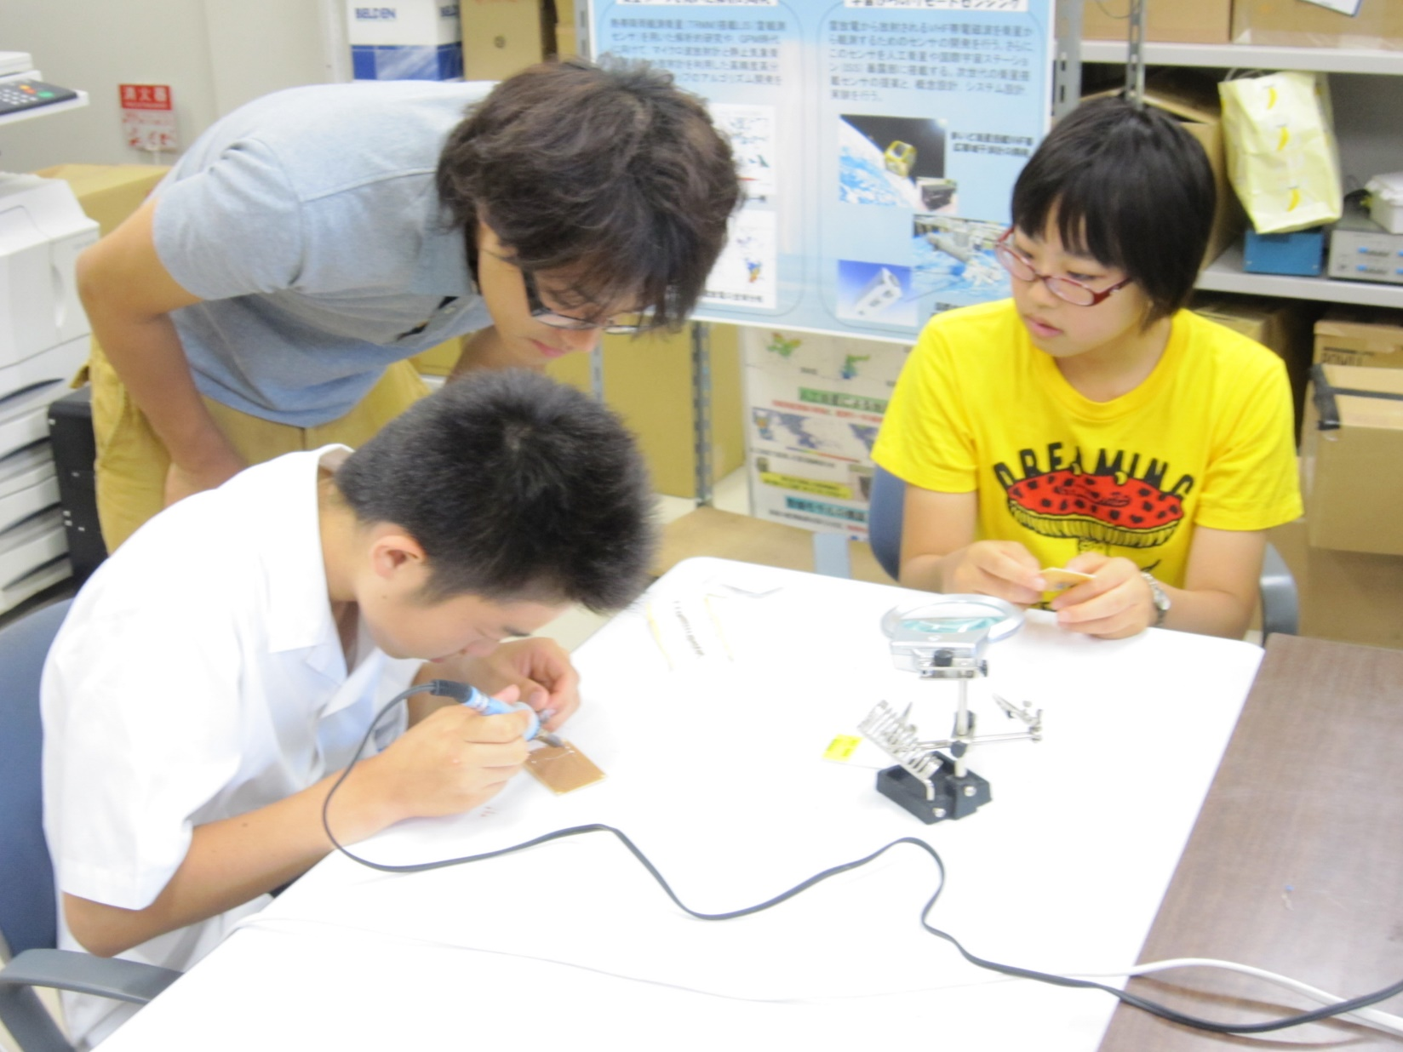
雷センサ開発

Slide 45
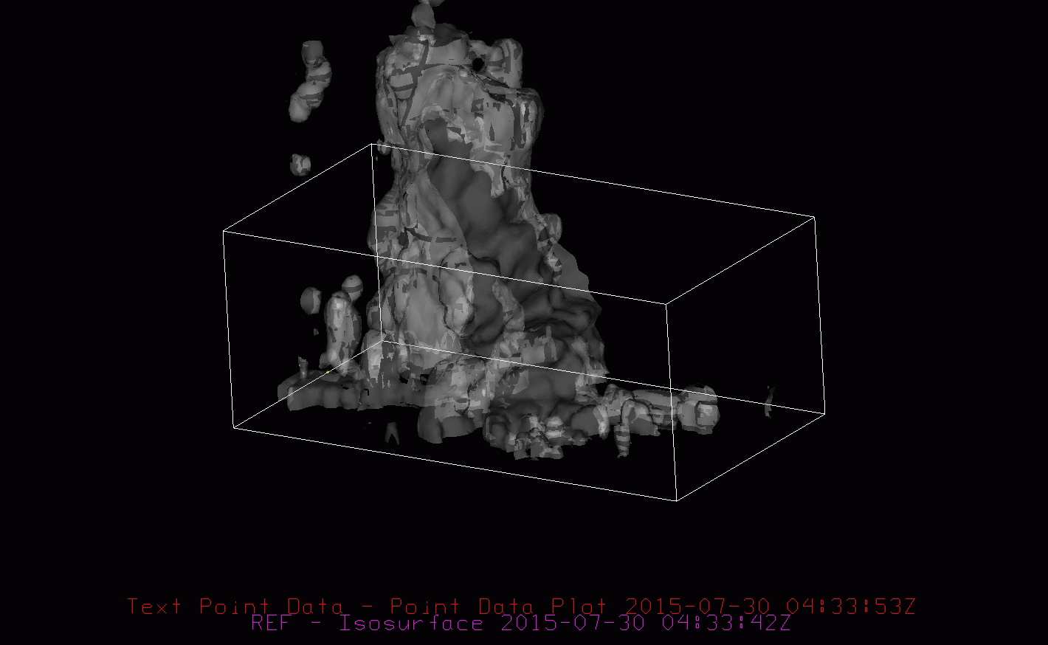
観測例
雷放電
積乱雲
吉田他, 2016

Slide 46
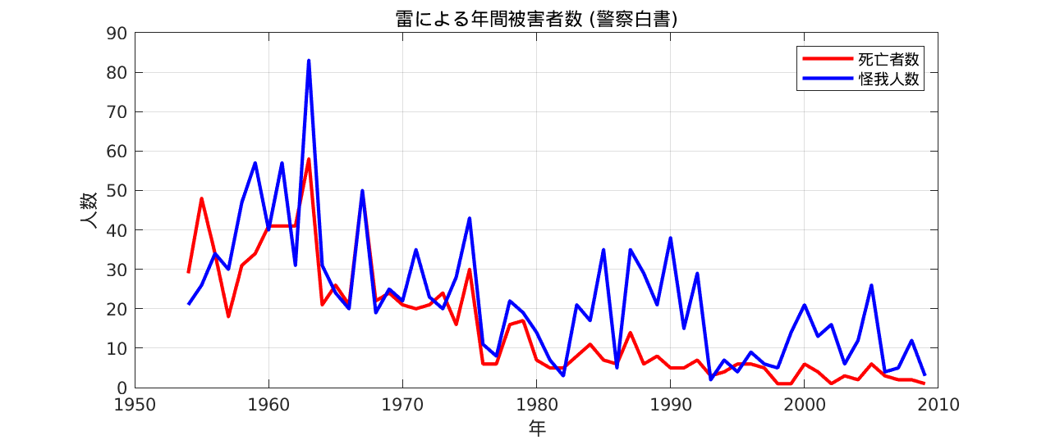
雷被害にあわないために
近年は年平均 3人程度
豪雨などの気象災害と比較すれば死者数は少ないが、は知識と情報があれば避けることができる

Slide 47
子供のころ聞いたと思われる雷の常識には間違いが多い
ゴムの長靴をはいて入れば電気を通さないので落雷しない
雷が鳴り始めたら危険なので金属のものは外したほうがよい
雷は必ず高いところに落ちる
ごろごろっと聞こえても、遠いときは安全だ
全部間違い

Slide 48

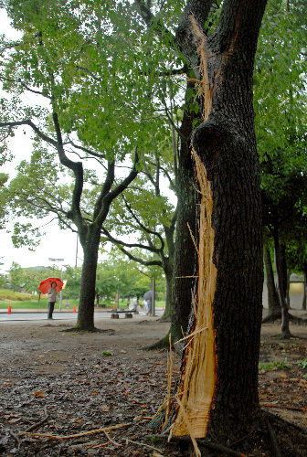
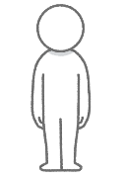
木のそばは危険
2012年8月19日大阪
@朝日新聞デジタル

Slide 49
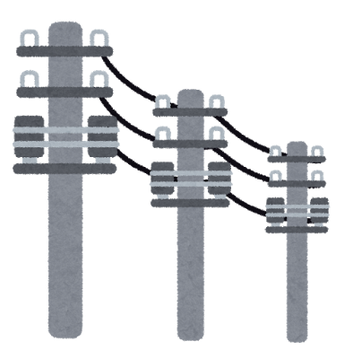
落雷被害にあわないために
雷鳴が聞こえたらすぐ避難
安全な場所は金属で囲まれた場所
  建物（通常、鉄筋、電線があるので）
  車 ← (ただし竜巻注意)
野外の場合（グランドなど）
  電線の下
  低くかがむ
  傘を差さない
先手先手に対策を
  気象予報・雷情報サイトを見て事前に対処
  場合によっては勇気ある計画変更を（特に登山）
鴨川、吉田、森本、2021
鴨川、吉田、森本、2021

Slide 50

気象庁への入庁
※詳しくは人事院ホームページをご参照ください。
気象大学校
選考採用
国家公務員試験
  総合職
  一般職
総合職
人事院ウェブページより

Slide 51


総合職
気象庁ウェブページより
一般職

Slide 52

過去問（数理科学・物理・地球科学 大卒程度）
人事院ウェブページより

Slide 53
まとめ
雷研究の経緯と現状
  およそ270年前のベンジャミンフランクリンの実験で雷は科学的に扱われる
  まだ大きな課題が残されている（電気の発生、電荷分布、雷の発生）
落雷の諸過程
  見えない雷が道を作る（ステップトリーダ）
  その後に大電流が流れ光る（リターンストローク）
  落雷地点付近では多数のお迎えリーダ（通称）が発生
雷に関するトピック
  最も雷が発生するのはベネズエラのマラカイボ湖
  ロケット誘雷技術を紹介
  日本海沿岸では冬季に雷発生
  雷センサ開発の基本はアナログ電気回路
雷から身を守るには

Slide 54

人事院ウェブページより

Slide 55
気象庁への入庁
気象大学校
選考採用
国家公務員試験
  総合職
  一般職
※詳しくは人事院ホームページをご参照ください。

